Slide 1
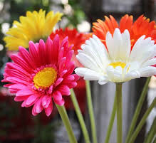

Slide 7
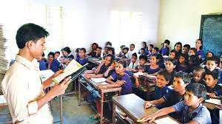

Slide 8
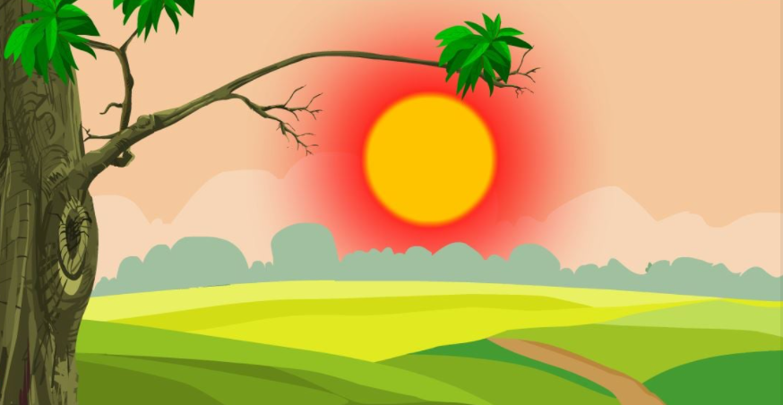

Slide 9
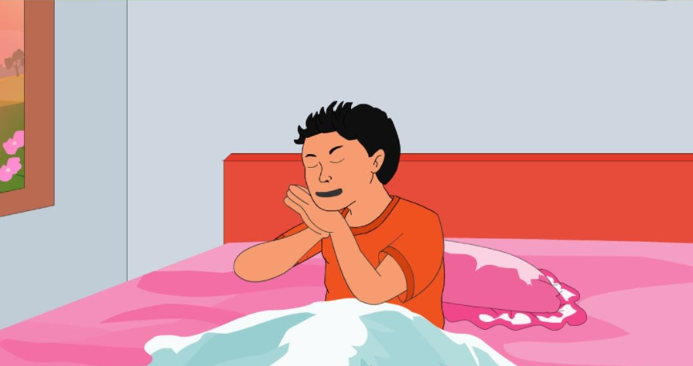

Slide 10
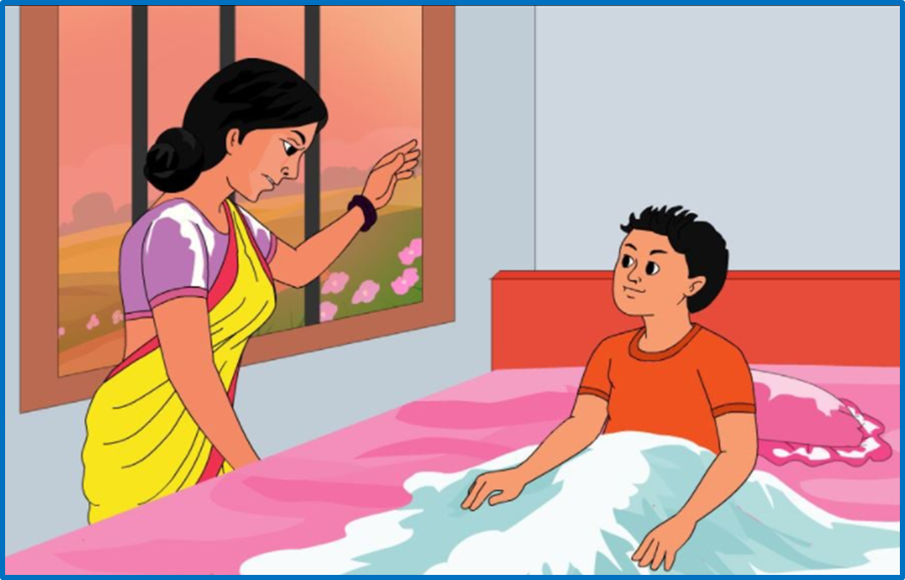

Slide 12
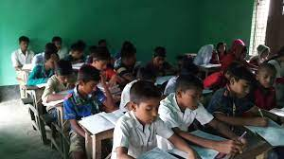

Slide 13
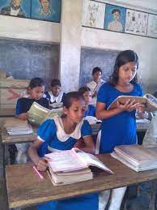

Slide 14
কুসুম
ফুল
বাগ
বাগান
সূয্যি
সূর্য
আলসে
অলসতা করা

Slide 15
সূয্যি
=
য
+
য-ফলা

Slide 16
মূল্যায়ন

Slide 17
